Slide 1
Математика. 2 класс
Приготовила
Чиркова Г.Г. Учитель МОУ «Турунтаевская районная гимназия»

Slide 2
Математику нельзя изучать,
наблюдая, как это делает сосед!"
А.Нивен

Slide 3
Плоский- ровный, гладкий, без неровностей

Slide 4
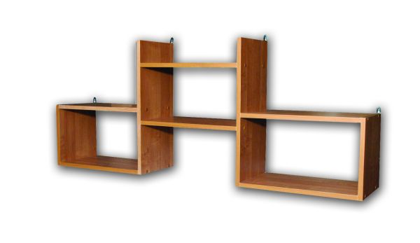
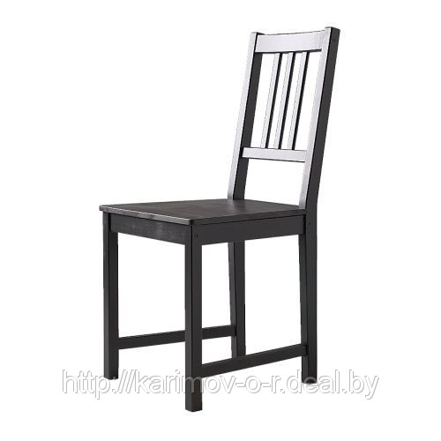
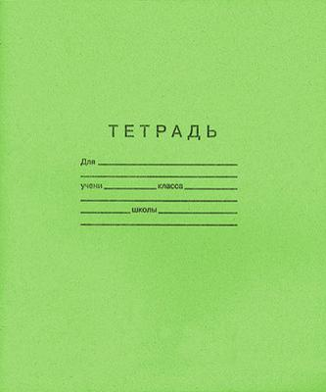

Slide 5
«Плоские поверхности.»

Slide 6
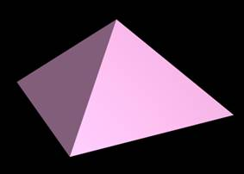
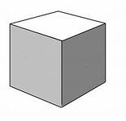
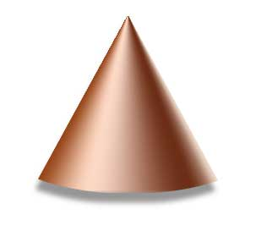
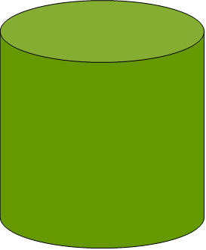
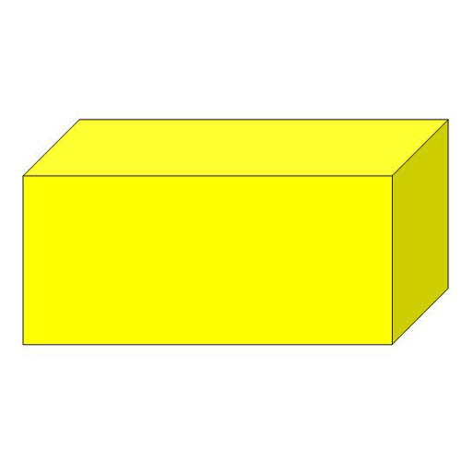

Slide 7
«Плоские поверхности. Плоскость»

